Slide 1
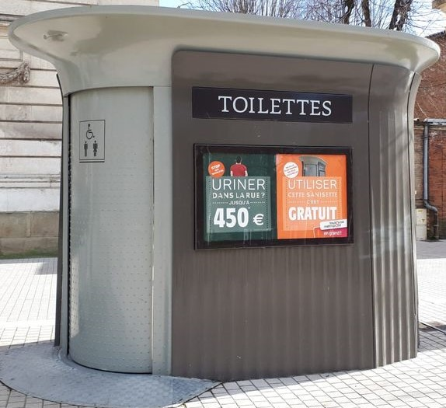


Les toilettes publiques de la métropole de Lyon
Notre Projet :
Kilian Orhon et Elouan Rousseau
TermNSI1 2021-2022

Slide 2



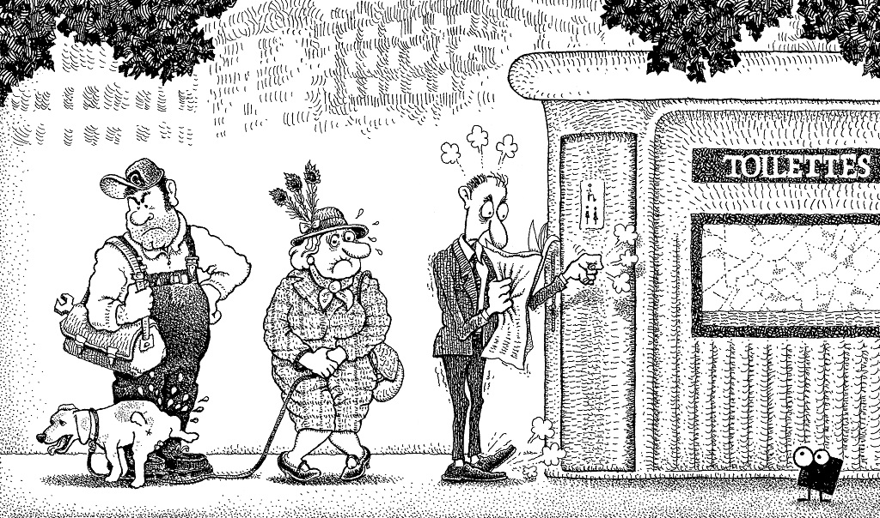
Mise en situation
72 % des lyonnais se disent insatisfaits des toilettes publiques de leur ville. Ils ne sont pas satisfaits :
- Du manque de toilettes
- Du manque d’accès aux PMR*
- Des horaires inconnus de ces toilettes
- De leur manque de propreté
En effet, les lyonnais prennent très au sérieux ce sujet.
En 2018, l’adjoint aux espaces verts Alain Giordano disait :
« Nos toilettes sont les monuments les plus visités de Lyon »
PMR : Personne à Mobilité Réduite

Slide 3
Notre projet
La métropole de Lyon a donc absolument besoin d’une fenêtre tkinter pour que les usagers puissent savoir où sont les toilettes, si elles sont ouvertes, payantes…
Notre projet est de permettre aux habitants de la métropole de pouvoir avoir plusieurs informations sur les toilettes publiques alentoures de manière simple grâce à une application.

Slide 4

Le format du jeu de données
Nos données sont au format
et proviennent de l’Open Data de la métropole de
Lyon qui a pour démarche de faciliter l’accès aux données, et développer des projets.

Slide 5
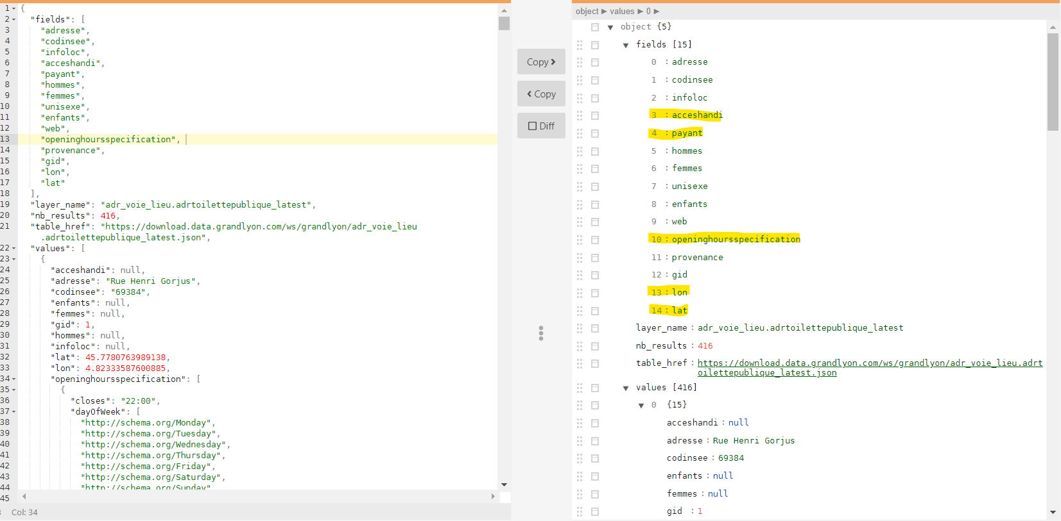
La structure du jeu de données

Slide 6
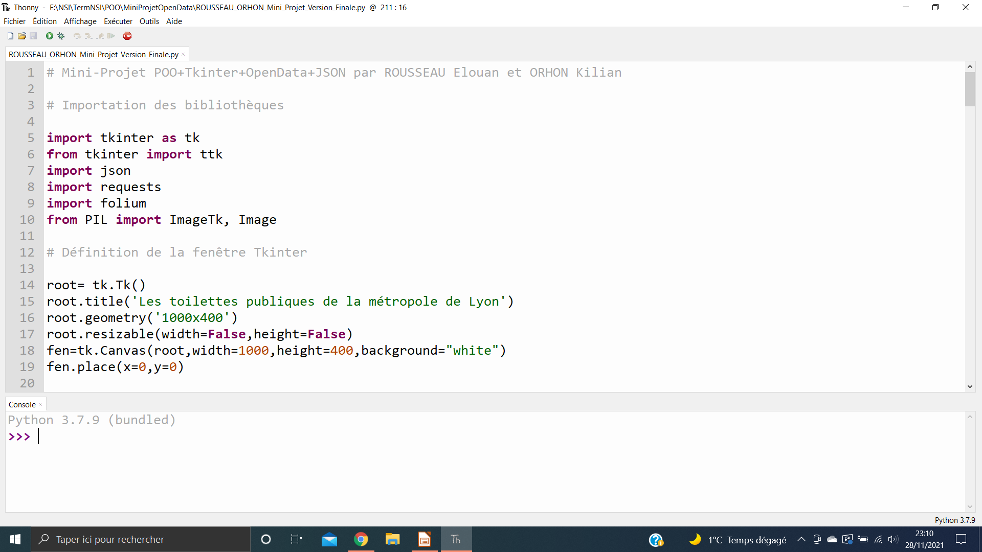
Démonstration du projet

Slide 7
Répartition des tâches
Kilian | Elouan
Création de la fonction d’import et de traitement des données | Création de l’Interface Homme-Machine en Tkinter (IHM)
Élaboration des méthodes de tri des données dans une Classe (en commun) | Élaboration des méthodes de tri des données dans une Classe (en commun)
Création de la visualisation des données avec une carte | Création des autres fonctions annexes
Aide apportée à la création de l’IHM et à la présentation | Création de la présentation

Slide 8
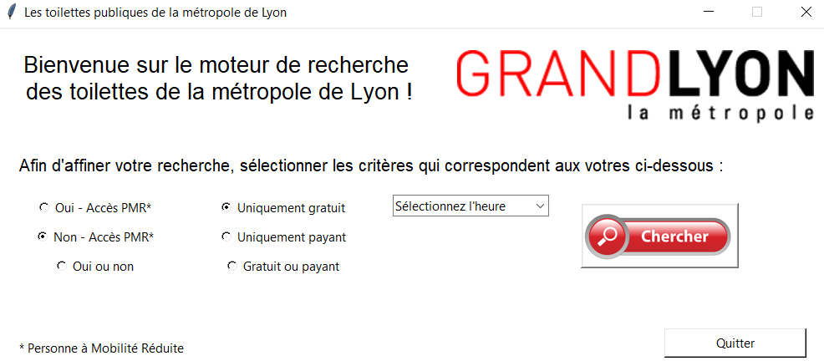
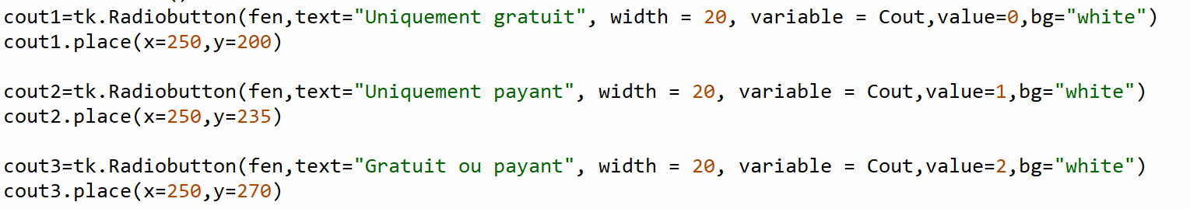
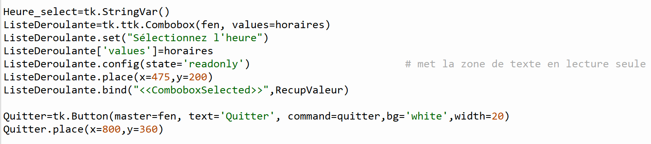
Fenêtre tkinter

Slide 9
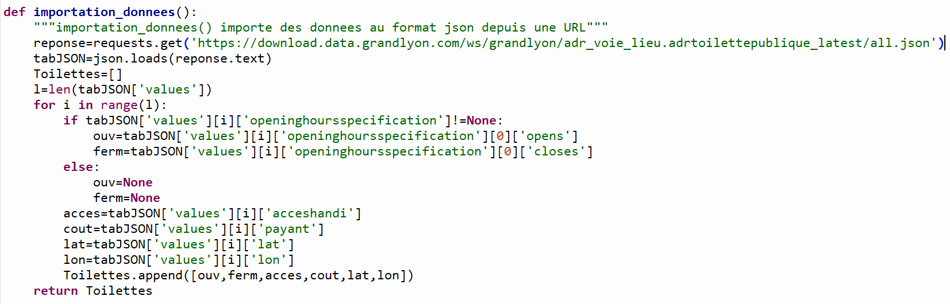
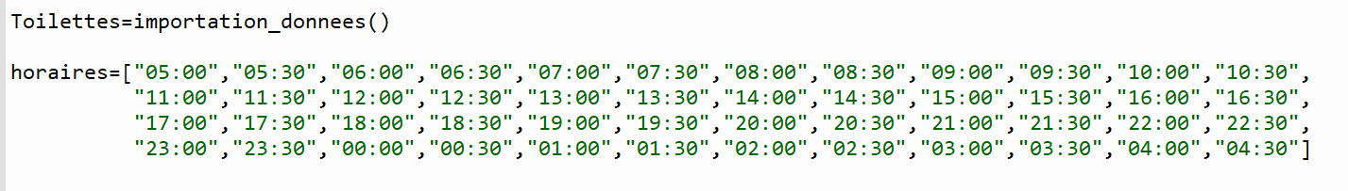
Importation des données

Slide 10
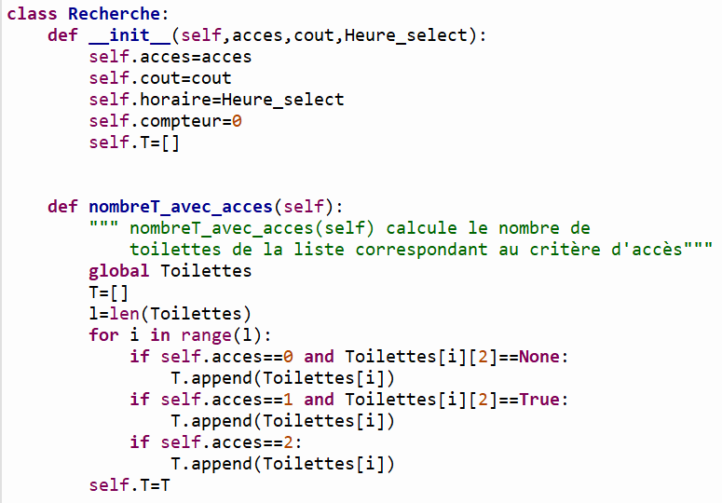
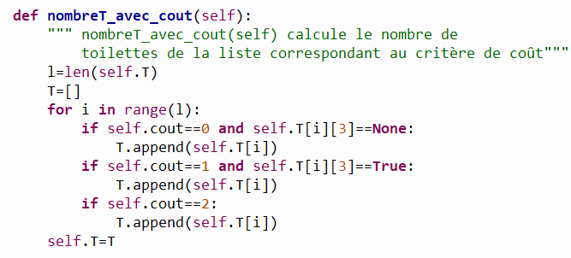
La classe Recherche

Slide 11
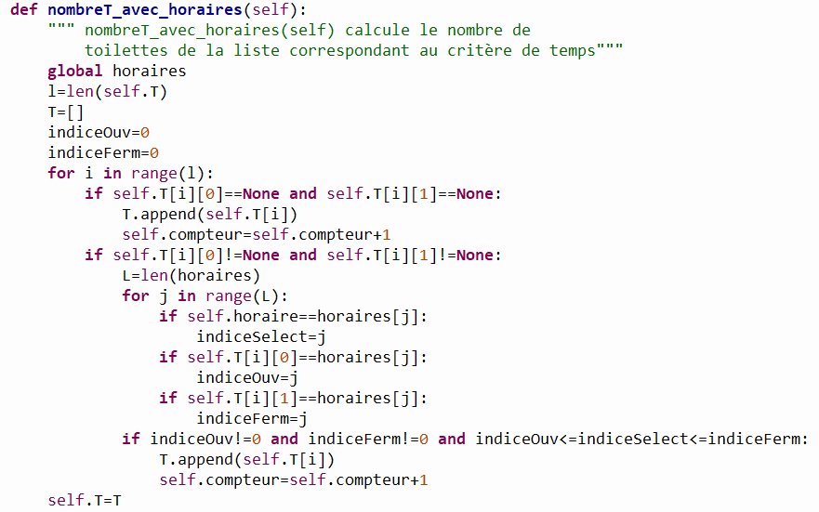
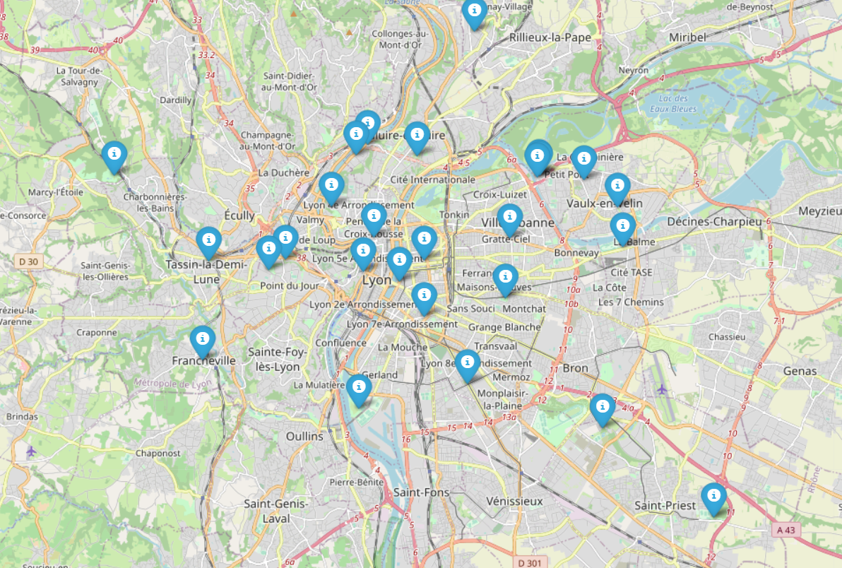
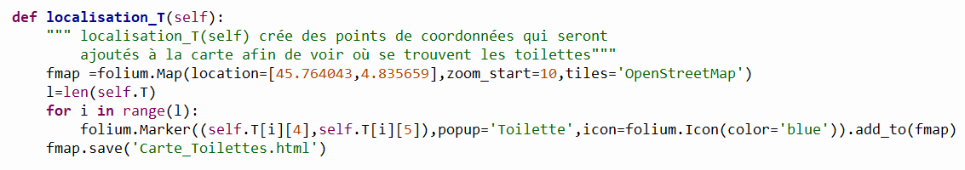
La Classe Recherche

Slide 12
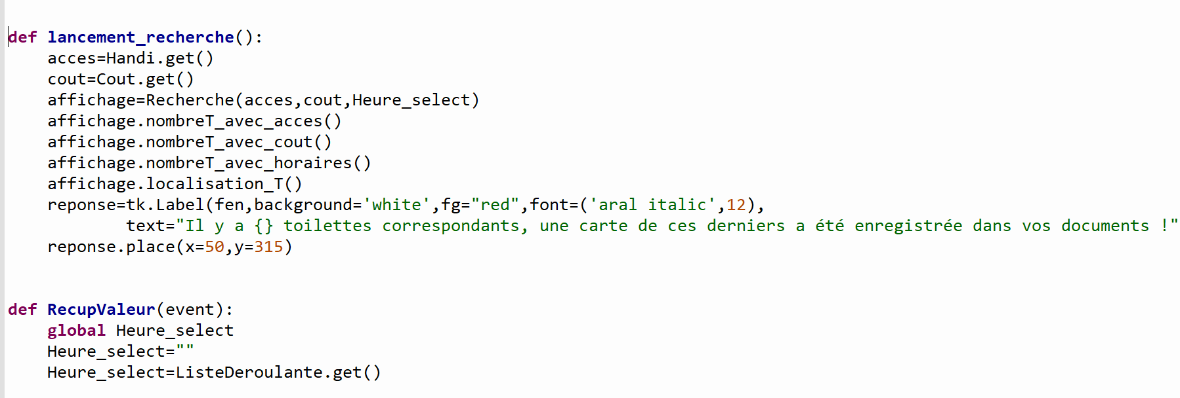
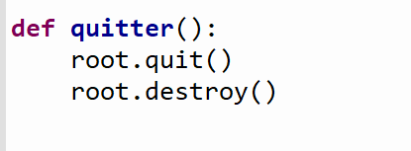
Fonctions annexes

Slide 13
Améliorations envisagées
Étendre notre projet à d’autres métropoles, voire à la France entière.
Rajouter des critères/options de recherche et des fonctionnalités.

Slide 14
Merci à vous de nous avoir écoutés, n’hésitez pas à poser vos éventuelles questions !

